Slide 1
1강 - 프로그래밍 기초

Slide 2
목차
프로그래밍을 시작하기 위한 배경 지식
프로그래밍의 목적
프로그래밍 언어의 종류

Slide 3
컴퓨터란?

Slide 4
컴퓨터란?
개인용 컴퓨터 (PC)
Desktops / Laptops
Personal mobile devices
서버 (Server)
Super computers
Warehouse-scale computing
임베디드 컴퓨터 (Embedded computer)
Chips

Slide 5
컴퓨터란?
개인용 컴퓨터 (PC)
Desktops / Laptops
Personal mobile devices
서버 (Server)
Super computers
Warehouse-scale computing
임베디드 컴퓨터 (Embedded computer)
Chips
프로세서
메모리
I/O

Slide 6
컴퓨터란?
프로세서
계산 담당 (i.e. Logic 설계)
메모리
기억 담당
I/O
데이터 송수신 담당

Slide 7
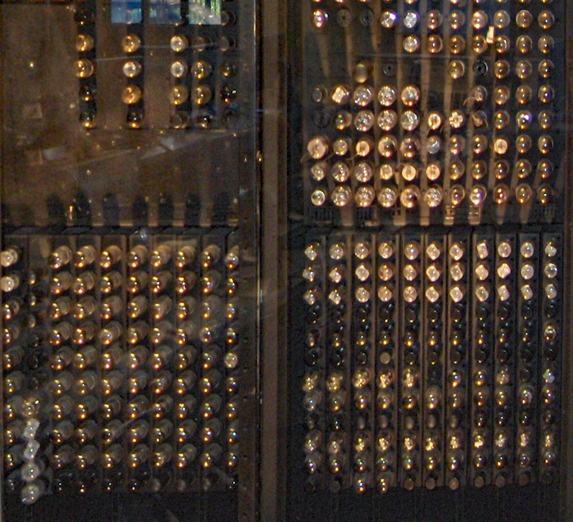
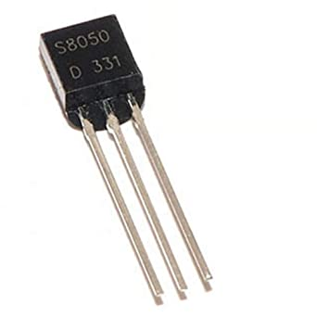
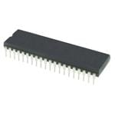
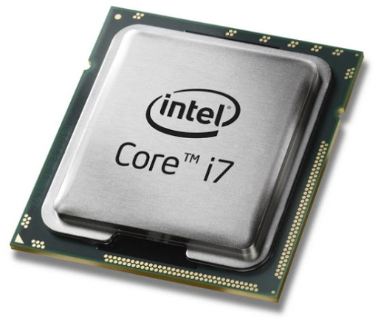
프로세서
진공관
트랜지스터
IC
Microcontroller / micro-processor

Slide 8
프로세서
진공관
트랜지스터 - Electronic switch (0, 1) i.e. 2진법/Binary
IC - Lots of transistors
Microcontroller / micro-processor - Lots of IC

Slide 9
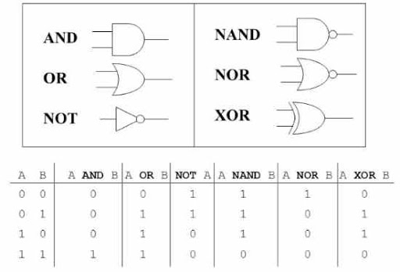
프로세서
Essentially…
Use of transistors mean binary expressions.
binary expressions mean logic gates.
Logic gates mean computations.
Computations mean processor!

Slide 10
프로세서
Example:
A + B = ? 이라는 계산에서
A = 2진법 수로 표현 가능 ( 0/1 로 표현 가능)
B = 2진법 수로 표현 가능 ( 0/1 로 표현 가능)
? = 2진법 수로 표현 가능 ( 0/1 로 표현 가능)
Add는?
1000110010100000

Slide 11
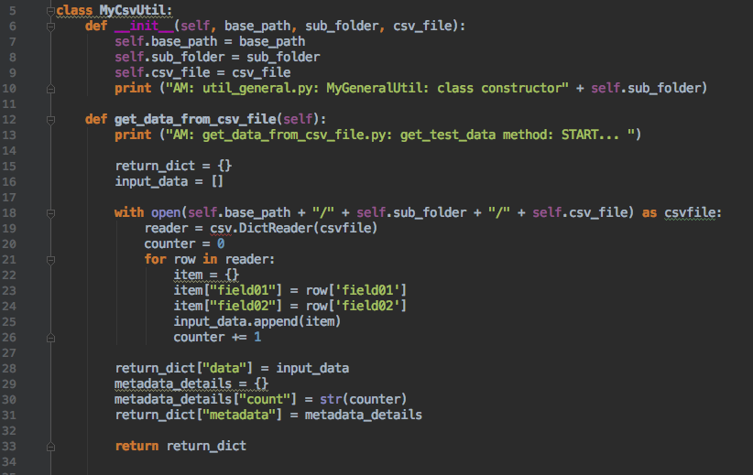
So far…
컴퓨터는 Binary expression으로 생각한다.
프로그래밍은 Binary expression이 아니다.
그러면 컴퓨터는 코드를 어떻게 이해하는가?

Slide 12
어셈블리 언어 (Assembler)
Assembly라는 프로그래밍 언어는
Symbolic expression -> 기계어 (binary expression으로 바꿔준다)
즉, ADD A,B 라는 표현을 1000110010100000 으로 바꿔준다.
i.e. Human language -> Computer language

Slide 13
어셈블리 언어 (Assembler)
Swap (int v[], int k)
{ int temp;
temp = v[k];
v[k] = v[k+1];
v[k+1] = temp;
}
Swap:
LSL X10, X1, 3
ADD X0, X0, X10
LDUR X9, [X10,0]
LDUR X11, [X10,0]
STUR X11, [X10,0]
STUR X9, [X10,8]
BR X10
000000000001010101111011010100000000000000010101000000000001010111010111010100000000000000010101000000000001010111010111010100011110000000001010100000000000101011101011

Slide 14
Problems with Assembler
Assembly language 는 다 좋은데, 다 좋은데 생산성이 너무 떨어진다
메모리 하나하나 다 프로그래밍 해야하기 때문…
생산성이 좋은 언어를 쓸 수 없을까?
사람의 언어처럼 자연스러운 프로그래밍이 가능해야함.
Assembler처럼 메모리 단위 프로그래밍 같은 복잡함이 없어야함.

Slide 15
High-level language vs Low-level language
큰 그림에서의 프로그래밍을 하고 메모리 연산을 고려하지 않는 언어 == High-level language
생산성 GOOD
C, C++, C#, Python, Java, Javascript, Julia…
큰 그림에서의 생산성은 없지만 메모리 연산 등 작은 레벨에서의 동작을 구현한 언어 == Low-level language
Assembly, SIMD

Slide 16
컴파일러 / 인터프리터
High-level 언어도 결국 프로세서 / 메모리를 사용해야하기 때문에 low-level operation이 필요함.
High-level -> Low-level 변환은 어떻게 하는가?
Compiler: High-level script를 low-level script로 번역
GCC, Clang, MSVC…
Interpreter: High-level 코드 한줄 한줄을 low-level 코드로 통역
MATLAB, Python…

Slide 17
다양한 프로그래밍 언어들
컴파일러를 사용하는 언어 (프로그램 실행 속도가 빠른 편)
C, C++, C#,
인터프리터를 사용하는 언어 (유저가 쉽게 사용하는 편)
Python, MATLAB
하이브리드 언어 (반반)
Java

Slide 18
다양한 프로그래밍 언어들
빠른 속도를 요구하거나, 적은 메모리로 프로그램을 돌려야할 때 (e.g. 로보틱스, 고성능 서버, 임베디드 칩)
C, C++, C#
쉽고 빠르게 무언가를 만들어야할 때 (e.g. 웹사이트 개발, 앱 개발, 실험)
Python, MATLAB
특수 언어
Java / Kotlin - 안드로이드 앱 개발
Objective C / Swift - iOS 앱 개발
MATLAB / Julia - 행렬/수식 계산

